Slide 1
NIO通信框架——Netty
知识小课堂

Slide 2
什么是Netty
Netty是由JBOSS提供的一个java开源框架。Netty提供异步的、事件驱动的网络应用程序框架和工具，用以快速开发高性能、高可靠性的网络服务器和客户端程序。
Netty是个异步高性能的NIO框架，它并不是个业务运行容器，因此它不需要也不应该提供业务容器和业务线程。合理的设计模式是Netty只负责提供和管理NIO线程，其它的业务层线程模型由用户自己集成，Netty不应该提供此类功能，只要将分层划分清楚，就会更有利于用户集成和扩展，换句话说，Netty是一个NIO服务器-客户端框架，它在JAVA NIO的基础上进行封装并提供出一套便于用户开发的API，使用它可以快速简单地开发网络应用程序，比如协议服务器和客户端。

Slide 3
Netty行业应用
互联网：
高性能的RPC(Remote Procedure Call远程调用)框架，典型的应用有：阿里分布式服务框架Dubbo的RPC框架使用Dubbo协议进行节点间通信，Dubbo协议默认使用Netty作为基础通信组件，用于实现各进程节点之间的内部通信
物联网：
基于MQTT协议的的车网互联，比如共享单车，滴滴打车，手机的消息推送，智能摄像头，智能家电等等
游戏：
游戏服务器是一个复杂的组成，基本要求是低延迟和高并发。游戏服务器经常需要各种通信，例如地图服务器、网管服务器、聊天服务器之间的通信。Netty的异步NIO框架可以保证高性能的通信能力。
大数据：
Hadoop的高性能通信和序列化组件Avro的RPC框架，默认采用Netty进行跨节点通信，它的Netty Service基于Netty框架二次封装实现

Slide 4
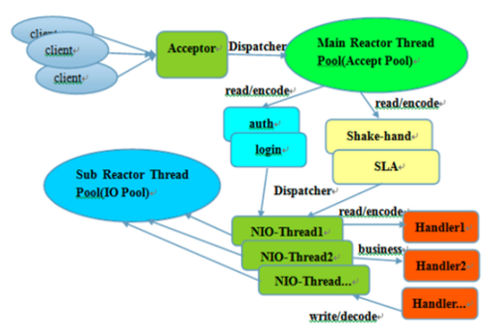
Netty的线程模型

Slide 5
Netty的线程模型
从主线程池中随机选择一个Reactor线程作为Acceptor线程，用于绑定监听端口，接收客户端连接
Acceptor线程接收客户端连接请求之后创建新的SocketChannel，将其注册到主线程池的其它Reactor线程上，由其负责接入认证、IP黑白名单过滤、握手等操作
业务层的链路正式建立，将SocketChannel从主线程池的Reactor线程的多路复用器上摘除，重新注册到Sub线程池的线程上，用于处理I/O的读写操作

Slide 6
Netty的逻辑架构
第一层
Reactor 通信调度层，它由一系列辅助类组成，包括 Reactor 线程NioEventLoop 以及其父类、NioSocketChannel/NioServerSocketChannel 以及其父类、ByteBuffer 以及由其衍生出来的各种 Buffer、Unsafe 以及其衍生出的各种内部子类等；
第三层
业务逻辑编排层，业务逻辑编排层通常有两类：一类是纯粹的业务逻辑编排，还有一类是应用层协议插件，用于协议相关的编解码和链路管理，例如 Hession编码插件。
职责链 ChannelPipeLine，它负责调度事件在职责链中的传播，支持动态的编排职责链，职责链可以选择性的拦截自己关心的事件，对于其它IO操作和事件忽略，Handler同时支持inbound和outbound事件；
第二层

Slide 7
Netty的重要组件
Bootstrap
一个Netty应用通常由一个Bootstrap开始，它的主要作用是配置整个Netty程序，串联起各个组件。Bootstrap有两种类型，ServerBootstrap和Bootstrap，分别用于Server端和Client端
Channel
代表一个Socket连接，或者其他和I/O相关的组件
EventLoop
为Channel处理I/O操作，一个EventLoop可以为多个Channel服务，可理解为一个线程
EventLoopGroup
一个EventLoopGroup包含多个EventLoop，可以将其理解为一个线程池

Slide 8
Netty的重要组件
Handler
用来处理各种事件，比如连接、数据接收、异常、数据转换、编解码等。按照输入输出来分，分为ChannelInboundHandler和ChannelOutboundHandler。前者对从客户端发往服务器的报文进行处理，一般用来执行编码、读数据、业务处理等；后者处理服务器发往客户端的数据，如编码
ChannelPipeline
ChannelHandler的容器。每个Channel会绑定一个ChannelPipeline，用于处理该Channel上产生的事件
ChannelFuture
Netty中所有的I/O操作都是异步的，所以不能立刻得知消息的处理结果。因此，我们需要通过ChannelFuture注册一个监听，当操作执行成功或失败时进行一些处理

Slide 9
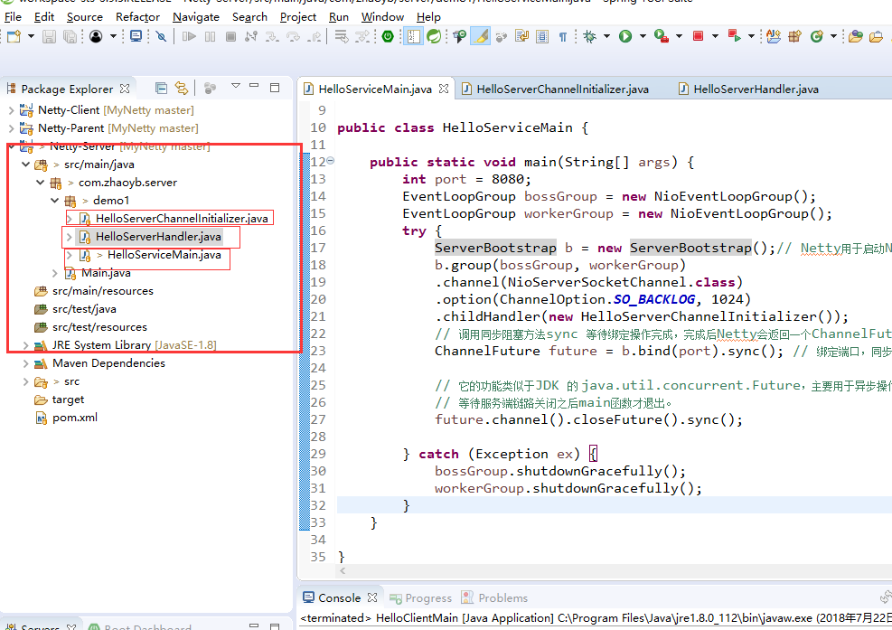
Netty入门小例子——服务端

Slide 10
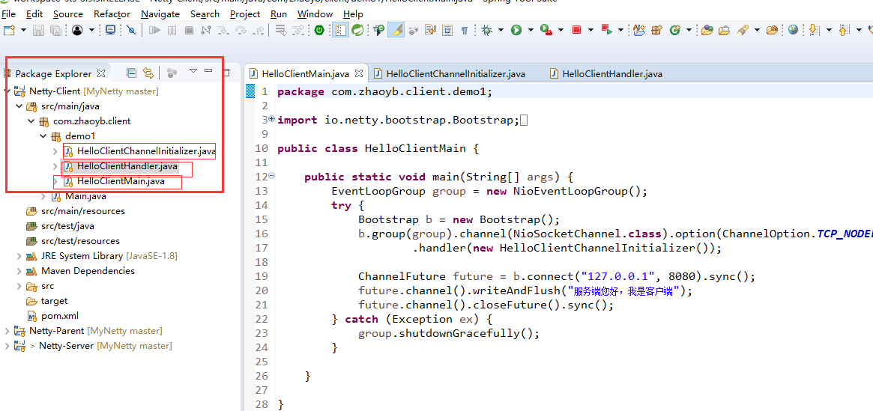
Netty入门小例子——客户端

Slide 11
Netty的粘包拆包(demo2)
粘包
多次发送的较短的数据一次或几次接收
拆包
一次发送的较长的数据分几次接收

Slide 12
Netty粘包拆包的解决方案——解码器
LineBasedFrameDecoder
将回车换行符作为消息结束符。如FTP协议，这种方式在文本协议中应用广泛
DelimiterBasedFrameDecoder
将特殊的分隔符作为消息的结束标志。回车换行符就是一种特殊的结束符
FixedLengthFrameDecoder
累计读取到长度总和为定长的LEN的报文后，就认为读取到一个完整的消息。将计数器置位，重新开始读取下个数据报
自定义解码器(基于长度的通用解码器)
通过在消息头中定义长度字段来标识消息的总长度,了解netty的ByteBuf和读操作,如 readInt(),readBytes(n)等等

Slide 13
Netty自带心跳
1、Netty提供的心跳处理handler：
IdleStateHandler(long readerIdleTime, long writerIdleTime, long allIdleTime,TimeUnit unit)
IdleStateHandler(读超时时间, 写超时时间, 全部超时时间,时间单位)
2、userEventTriggered(ChannelHandlerContext ctx, Object evt)事件触发器：
if (evt instanceof IdleStateEvent) {
IdleStateEvent event = (IdleStateEvent) evt;
event.state() == IdleState.READER_IDLE
event.state() == IdleState.WRITER_IDLE
event.state() == IdleState.ALL_IDLE
Demo4详解

